Slide 1
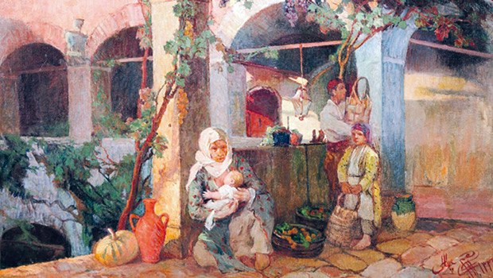
EMZİRME VE ANNE SAĞLIĞI
İbrahim ÇALLI – Avluda oturanlar
T.C SAĞLIK BAKANLIĞI HALK SAĞLIĞI GENEL MÜDÜRLÜĞÜ
Çocuk ve Ergen Sağlığı Dairesi Başkanlığı

Slide 2
Amaç ve Hedefler
Amaç: Emziren annenin sağlığı, annenin hastalığı ve ilaç kullanımı konusunda bilgi kazandırmak.
Hedefler;
Emziren kadının beslenme gereksinimlerini değerlendirebilmek,
Emziren annenin kullanabileceği aile planlaması yöntemlerini açıklayabilmek,
Annenin hastalığı durumunda emzirmenin nasıl sürdürüleceğini açıklayabilmek,
İlaç kullanımı ve emzirme konusunda temel bilgilerin gözden geçirerek değerlendirebilmek.

Slide 3
1. Emziren Kadının Beslenme Gereksinimleri

Slide 4
Pınar’ın annesi bebeğine iyi süt üretebilmek için özel besinler yemesi gerektiğini söylüyor
Soru: Emziren bir kadının yemesi ve yememesi gerekenler nelerdir?

Slide 5
EMZİREN KADININ BESİN GEREKSİNİMİ
Annenin Yeterli Ve Dengeli Beslenmesi
Anne
Bebek
Sağlıklı büyüme ve gelişme
Anne sütü miktarı
Anne sütünün enerji ve besin ögeleri bileşimi
Sağlıklı bir laktasyon için
Maternal gereksinimler
Maternal besin ögesi depoları
Notes:
Annenin yeterli ve dengeli beslenmesi, hem kendi besin gereksinimini sağlaması, besin öğesi depolarını koruması, hem de bebeğin sağlıklı büyüme ve gelişmesi için anne sütü miktarı ile enerji ve besin öğeleri içeriğini uygun şekilde sağlaması açısından önemlidir.

Slide 6
Emziren Annenin Beslenme Özellikleri- I
Tüm anneler, kendi sağlıkları için yeterli miktarda yiyecek ve içecek almalı ve ailelerinin bakımını sağlamalıdır
Besin çeşitliliği protein, vitamin ve mineral gereksinimini sağlamalıdır
Emziren annelerin yemesi ya da yememesi gereken özel yiyecekler yoktur

Slide 7
Emziren Annenin Beslenme Özellikleri- II
Süt üretimi için kullanılan kaynaklar;
Gebelikte vücutta biriken yağ dokusu
Günlük tüketilen besin öğeleridir.
Günlük süt üretimi için 700 kaloriye gereksinim vardır.
İyi beslenen bir kadında;
500 kalori günlük tükettiği besinlerden,
200 kalori mevcut yağ dokusundan kullanılır.
Notes:
Yeterli ve dengeli beslenen annenin sütü bebeğinin gereksinim duyduğu her şeyi karşıladığı için bu bebeklerde sadece vitamin D desteği verilir.

Slide 8
Emziren Annenin Beslenme Özellikleri-III
Anne yetersiz-kısıtlı bir diyetle besleniyorsa kendi vücut depolarını süt üretiminde kullanır.
Annenin beslenme yetersizliği olsa da süt üretimi gerçekleşir.
Ancak annede ağır malnütrisyon mevcut ise süt üretimi azalabilir,
Bu durumda, yağ ve bazı vitaminler iyi beslenmiş bir anneye kıyasla daha düşük olabilir.

Slide 9
Süt Üretimi ve Anne Beslenmesi
Süt üretimini etkilemeyen durumlar
Farklı besin seçimleri,
Hatalı yiyecek seçenekleri,
Bir öğünün atlanması,
Çok fazla çalışan, yeterli sıvı almayan, yemek yemeyen, sosyal destekten yoksun olan anneler, yorgunluktan ve süt yapımının az olmasından şikayet edebilir.
Süt üretimini arttıracak girişimler
Anneye yeterli özgüven ve bakımın sağlanması
Bebeğin sık emzirilmesi
Notes:
Emzirmek bebeğin gıda güvenliği için de önemlidir. Ailenin besin miktarının yeterli, dengeli ve hijyenik olmayabileceği de düşünüldüğünde, anne sütü bebeğin ilk altı ay tek başına tüm gereksinimlerini sağlar ve en az iki yaşına kadar da beslenmesini ve sağlığını destekler.

Slide 10
Annenin Sıvı Alımı-I
Emziren annenin ihtiyacı olduğu kadar sıvı alması sağlanmalıdır.
Anne emzirirken normal olarak susadığını hisseder,
Bu dönemde, emzirme sırasında ya da hemen sonrasında 1-2 bardak su içmesi teşvik edilmelidir.
Annenin bir seferde 1-2 litre su içmesi süt üretimini artırmaz.

Slide 11
Annenin Sıvı Alımı-II
Tüketilebilecek en uygun sıvılar
İçme suyu
Taze sıkılmış meyve suları
Süt, sütlü içecekler
Probiyotikli içecekler
Sınırlı/kullanılmaması gereken sıvılar
Kolalı içecekler, gazozlar
Çay ve kahve
Alkollü içecekler
Enerji içecekleri
Diyet içecekleri

Slide 12
Kafein ve Bitki Çayları
Laktasyonda kafein alımı ≤200 mg/gün olmalı
Amerikan Pediatri Akademisi; emziren annelerin bitki çayı tüketimlerini sınırlamaları gerektiğini bildirmektedir.
1 kupa filtre kahve | 100 mg kafein
1 kupa çay | 75 mg kafein
1 kutu kola | 40 mg kafein
1 kutu enerji içeceği | 80 mg kafein
Ihlamur, portakal kabuğu, turunçgil çayları, melisa çayı, kuşburnu, zencefil çayı orta düzeyde kullanılabilir.

Slide 13
Maternal Vitamin ve Mineral Desteği
Sağlık Bakanlığının konu ile ilgili güncel protokolleri doğrultusunda emziren annelerin;
İlk üç ay demir,
İlk altı ay D vitamini desteği alması gereklidir.
Vitamin ilaçları yerine, gerekli vitaminlerin dengeli beslenme yoluyla alınması önerilmektedir
Yaygın olan uygulama prenatal alınan vitamin preparatlarının laktasyon döneminde de devam edilmesi yönündedir.
Notes:
Vejetaryen veya gastrik bypass cerrahisi geçirmiş annelerde B₁₂ vitamini eksikliği riski nedeni ile B₁₂ vitamini kullanımı gerekebilmektedir. Diğer suda eriyen vitamin eksiklikleri de daha az sıklıkla görülebilmektedir.

Slide 14
Sağlıklı Bir Laktasyon İçin
Yeterli ve dengeli beslenme/besin çeşitliliği,
Artan maternal enerji gereksinmesinin karşılanması,
Zamanında ve uygun vitamin/mineral desteği
Uygun fiziksel aktivite
Besin güvenliği (hazırlama/pişirme vb.),
Alkol, sigara vb. zararlı maddelerden sakınma
ANAHTAR BİLEŞENLERDİR...

Slide 15
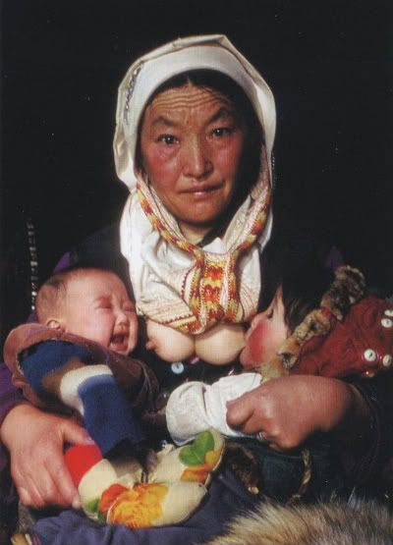
2. Emziren Annenin Kullanabileceği Aile Planlaması Yöntemleri

Slide 16
Pınar emzirmenin gebeliklerin arasını açtığını duymuş. Ancak bunun doğru olup olmadığını öğrenmek istiyor ve emzirirken gebelikten korunmak için ne yapması gerektiğini soruyor.
Soru: Emzikli bir anneye gebelikten korunması için hangi aile planlaması yöntemleri ile ilgili bilgi verirsiniz?

Slide 17
EMZİREN ANNENİN KULLANABİLECEĞİ AİLE PLANLAMASI YÖNTEMLERİ
Aile planlaması emzirmenin devamı için önemlidir
Birçok anne gebe kaldığında, yeterli bilgisi olmadığı için ve çevresel nedenlerle emzirmeyi sonlandırır
Tüm anneler doğumdan 6 hafta sonra etkili bir aile planlaması yöntemi kullanmaları için bilgilendirilmelidir
Yönteme karar verirken;
Emzirme durumu, emzirme planı, bebeğin yaşı, önceki kullanılan yöntem, eşin görüşü, tekrar çocuk sahibi olma planı, sağlık durumu, sağlık hizmetine ulaşabilirlik ve ailenin sosyoekonomik durumu
Notes:
Sık emzirme ve süt yapımı FSH ve LH hormonlarının salınımını düzenleyen gonadotropin salgılatıcı hormonun (GnRH) pulsatil hipotalamik üretimini ovulasyon oluşumunu engelleyecek yönde değiştirir. Bu durum direkt prolaktin aracılı gerçekleşmez. Zamanında doğum yapan ve bebeğini sadece anne sütü ile besleyen annede (6 haftalık loşia biter bitmez) vajinal kanama hemen daima ilk 6 ay içinde ovulasyon gerçekleşmeden önce olur. Emzirmeyen bir anne için ovulasyon postpartum 3. haftada oluşur.

Slide 18
Önerilebilecek Aile Planlaması Yöntemleri
RİA (Rahim içi araç)
Sadece progesteron içeren hormonal metodlar
Kondom, diyafram ve spermisidler (doğru kullanıldığında)
Tüp ligasyon,
Eşlere bilgi verilerek isterlerse vazektomi
Laktasyonel Amenore Metodu (LAM): Bu yöntemin etkili olabilmesi için mutlaka 3 koşulun tam olarak gerçekleştirilmesi gerekmektedir.

Slide 19
Laktasyonel Amenore Metodunun Etkili Olması İçin Gerekli 3 Koşul Şu Şekildedir;
Anne menstruasyon olmamalıdır;
Bebek altı aylıktan küçük olmalıdır;
Anne uzun aralıklar olmaksızın gece ve gündüz yalnızca emziriyor olmalıdır; (günde en az 8-12 kez, bebeğe su dahil anne sütü dışında başka hiçbir besin vermemelidir)
Bu üç koşulun sağlanması durumunda %98 oranında koruyucudur
Fakat unutulmamalıdır ki; ovülasyon menstürasyondan önce de başlayabilir

Slide 20
Emziren Anneler İçin Uygun Olmayan Yöntemler
Östrojen ve progesteron içeren kombine haplar ya da aylık enjeksiyonlar
Geleneksel yöntemler;
Laktasyonel dönemde ovülasyon düzenli olmadığı için ritim metodu kullanılmaz.
Geri çekme metodu kontraseptif yöntem olarak güvenilir değildir.
Notes:
Kombine haplar ya da aylık iğneler; ancak anne başka hiçbir yöntem kullanamıyorsa, gebelik daha büyük bir risk oluşturacağından kabul edilebilir. Bu durumda anne sütü miktarı azalacağı için anneyi daha sık emzirmesi için teşvik etmek gereklidir.

Slide 21
EMZİREN ANNENİN KULLANABİLECEĞİ AİLE PLANLAMASI YÖNTEMLERİ
Emziren anneler kullandıkları aile planlaması yöntemine uygun şekilde izlenmelidir

Slide 22
3. Annenin Hastalığı Durumunda Emzirme Yönetimi

Slide 23
Soru?
Pınar komşusundan, emziren bir annenin ateşlenmesi ya da ilaç alması durumunda emzirmeyi durdurması gerektiğini duymuştu
Anne hastalandığında emzirme konusunda neler söylenmeli?

Slide 24
Hastalık Halinde Emzirme-I
Kadınlar pek çok hastalıkta emzirmeye devam edebilirler ve bunun birçok yararı vardır;
Annenin ürettiği antikorlar sütle bebeğe geçerek koruma sağlar
Emzirmeyi birden durdurmak:
Meme sorunlarına ve ateşe yol açabilir
Bebekte stres belirtileri ortaya çıkabilir
Süt üretimi azalacağı için emzirmeye dönmek güç olabilir
Emzirmeyi durdurmak bebeği yapay beslenmenin tüm olumsuzluklarına açık duruma getirir.

Slide 25
Hastalık Halinde Emzirme -II
Anne ve bebeğin aynı odada kalması anneye bebeğinin güvende olduğunu hissettirir.
Emzirmeye devam edilerek bebeğin daha sağlıklı ve optimal şartlarda büyümesi ve gelişmesi, daha iyi beslenmesi sağlanmış olur.
Ayrıca obeziteye ve ileride ortaya çıkabilecek sağlık sorunlarına karşı korunmuş olur.

Slide 26
Kronik Hastalıklar
Kronik hastalığı olan annelerin emzirmeye başlayabilmesi için daha çok yardıma ihtiyacı olabilir
Örneğin, diyabetli bir anne, doğum sırasında emzirmeye başlamasını etkileyebilecek bir komplikasyonla karşılaşabilir,
Fakat ona yardım ederek normal emzirmesi sağlanabilir
Annenin kronik hastalığı durumunda branş hekimi ile koordineli emzirme danışmanlığı sağlanmalıdır

Slide 27
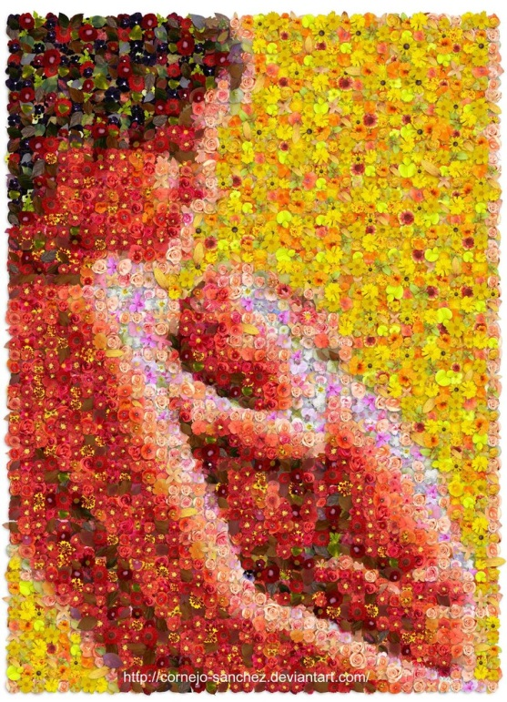
Soru?
Eğer bir anne hasta olursa emzirme için ne tür yardımlara ihtiyacı olabilir?

Slide 28
Anne hasta olduğu zaman yardımcı olmak için;
Hastalık sırasında emzirmenin önemini açıklayın
Anneyle bebeği olabildiğince birlikte tutun
Özellikle ateşi olduğu dönemde bol sıvı verin
Emzirme için annenin rahat bir pozisyon bulmasını sağlayın

Slide 29
Eğer emzirme güçlüğü varsa ya da anne iyi değilse toparlayıncaya kadar sütü sağılarak kapla verilebilir
Emzirme için güvenli ilaç ve tedavi yöntemlerini seçin
Eğer hastalık sırasında emzirme kesintiye uğradıysa emzirmenin yeniden başlamasına yardım edin
Antibiyotik nedeni ile emzirme sağlanamıyorsa sütü sağıp sütün devamlılığı sağlanabilir

Slide 30
Soru?
Anne sağlığı ile ilgili hangi durum bebeğe anne sütü dışındaki gıdaların verilmesini gerektirebilir?

Slide 31
Yapay beslenmenin kullanılmasını gerektiren çok az durum vardır.
Annenin emzirmesinin kontrendike olduğu bir durum olup olmadığı veya emzirmeyi zorlaştıran bir durumun olup olmadığının ayrımının yapılması oldukça önemlidir.

Slide 32
Annenin hastaneye yatması;
Bir kontrendikasyon değildir
Bebek annesiyle birlikte kalabilir
Eğer anne bebeğe bakamayacak durumdaysa aileden biri anneye yardımcı olabilir

Slide 33
Annede bulaşıcı hastalık durumunda;
Nezle, farenjit, ishal gibi durumlarda, yakın temasla bebeğe bulaş riski bulunmaktadır.
Bu dönemde anne emzirmeye devam edince bebeği enfeksiyona karşı bir miktar korunmuş olur.
Eğer anne emzirmeyi keserse annedeki enfeksiyonun bebeğe geçme riski artar.

Slide 34
Sağlık sorunları olsa da emzirmeye devam edebilecek anneler;
Mastit: emzirmek çok ağrılıysa süt sağılmalıdır
Meme absesi: etkilenmemiş memeden emzirme devam etmelidir Etkilenen memeden beslenme, tedaviye başlandıktan sonra tekrar devam edebilir
Tüberküloz: anne ve bebek ulusal tüberküloz kılavuzlarına göre yönetilmelidir
Hepatit B: bebeklere, ilk 48 saat içinde veya mümkün olan en kısa sürede Hepatit B aşısı yapılmalıdır
Hepatit C: Emzirmenin anneden bebeğe HCV geçiş riskini arttırdığına dair kanıt yoktur
Notes:
Hepatit C taşıyıcısı anneler de bebeklerini emzire bilirler. Emzirmenin anneden bebeğe HCV geçiş riskini arttırdığına dair kanıt yoktur. Meme başında kanama, çatlak ve soyulma gibi sütün kanla kontamine olması durumunda anne sütü sağılmalıdır. Anne teorik riskler konusunda bilgilendirilmelidir: Virus anne sütüne geçer, virüs geçiş riski azdır (HIV ile coenfeksiyon yoksa HCV viral yükü artabilir), anne sütüne geçiş viral yüke bağlıdır, bebeğe virüsun geçişi gastrointestinal yolla değil, kan yoluyladır.

Slide 35
Emzirmenin geçici olarak önlenebileceği anneler;
Annenin sepsis gibi, bebeğin bakımını engelleyen ağır bir hastalığının bulunması.
Herpes simpleks virüs tipi 1 (HSV-1) enfeksiyonunda, annenin memelerindeki tüm aktif lezyonlar iyileşinceye kadar bebeğin ağzının memedeki lezyonlar ile doğrudan temasından kaçınılmalıdır.
Sedatif psikoterapötik ilaçlar, antiepileptik ilaçlar, opioidler ve kombinasyonları, uyuşukluk ve solunum sıkıntısı gibi yan etkilere neden olabilir, daha güvenli bir alternatif mevcutsa kaçınılmalıdır.

Slide 36
Emzirmenin engellenmesi gereken anneler;
Annenin HIV enfeksiyonu durumunda, bebek için uygun, ekonomik, sürdürülebilir, güvenli yapay besin bulunabiliyorsa anne sütü alması engellenmelidir.

Slide 37
Annenin madde kullanımı durumunda;
Nikotin, alkol, amfetaminler, kokain ve benzer uyarıcıların anne sütü ile emzirilen bebeğe zararları vardır.
Alkol, opioidler, benzodiazepinler ve esrar hem anne, hem de bebekte sedasyon yapar.
Emziren annelerin bu maddeleri kullanmamaları sağlanmalıdır.
Anneye bu gibi durumlarda gerekli desteği ve seçenekleri sunmak, mümkünse konu ile ilgili birimlere sevk etmek gerekir.

Slide 38
Emziren Annenin Ruh Sağlığı
Postpartum dönem annenin psikiyatrik sorunlarının en fazla görüldüğü dönemdir.
Bu dönemde depresyon daha baskın olan bir durumdur.
Sıklığının %10 olduğu kabul edilmektedir.
Belirtileri; anksiyete, irritabilite, unutkanlık, uyku bozuklukları, iştah değişikliği, yorgunluk, ağlama, çocuğun bakımında güçlükler, suçluluk, çaresizlik hissi, intihar düşünceleri, aileye karşı sevgisizlik, bebeğine karşı zıt duygulardır.
Notes:
Genellikle doğumdan sonraki 2-8. haftalar içinde başlar ve en az 2 hafta en çok 1 yıla kadar sürebilir. Postpartum depresyonun etkeni tam olarak bilinmemektedir. Bazı risk etmenlerini taşıyan kadınlarda daha sık görüldüğü bilinmektedir. Bu risk etmenleri kadının ya da eşinin çalışmaması, sosyal desteğin yetersiz olması, evlilikle ilgili sorunlar, beklenmedik yaşamsal olaylar (ölüm, ayrılık vb.), planlanmamış gebelikler, multiparite, daha önceki gebeliklerde depresyon geçirilmesi, anne sütü ile beslememe, kayıpla sonlanan gebelik ve doğum deneyimleri, erken anne-bebek ayrılığı ve bebeğin bakımı ile ilgili duyulan endişelerdir. Bir ya da daha fazla risk etkeni olan kadınların doğum sonrasında 1 ya da 2. ayda Edinburgh Postpartum Depresyon Ölçeği ile taranması önerilmektedir. Sağlık personeli risk taşıyan anneleri belirleyip kesin tanı ve tedavi için uygun merkezlere yönlendirmelidir. Tedavide genel olarak farmakoterapi ve psikoterapi kullanılmaktadır. Ayrıca günlük yaşam aktiviteleri ve bebeğin bakımına yönelik yardım ve destek tedavinin önemli bir kısmıdır.

Slide 39
Son zamanlarda yapılan çalışmalar annenin bebeğini emzirmemesinin postpartum depresyon riskini artırdığını göstermektedir.
Bununla birlikte postpartum depresyonu olan anneler emzirmeye devam etmek konusunda daha başarısızdırlar ve emzirmeyi bırakma oranları daha yüksektir.
Bu nedenle depresyondaki anneyi tanımak, tedavi etmek ve destek olmak emzirmenin sürdürülmesi için önemlidir.

Slide 40
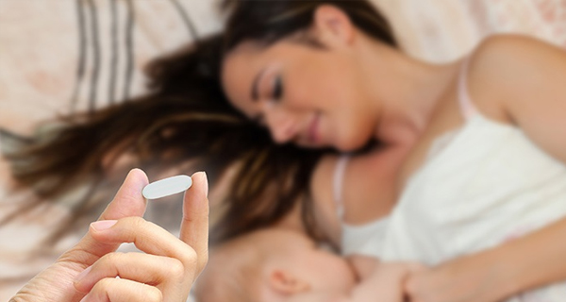
4. İlaçlar ve Emzirme

Slide 41
Annenin İlaç Kullanımı
Anne hasta olduğunda ya da herhangi bir ilacı kullanmak zorunda kaldığında, sıklıkla doktorun emzirme için güvenli ilaçları reçete etmesi gerekir.
Birçok ilaç anne sütüne geçse de, miktar ve etki olarak çok azı bebeği etkiler.
Ağızla alınan bir ilacın %1’den azı süte geçer.
Süte geçen miktardan daha ziyade bebeğin kan dolaşımına geçen miktar daha önemlidir.
Notes:
Emziren bir anneye sağlık problemi nedeniyle ilaç başlarken annenin ilaç ihtiyacı, ilacın süt üretimine potansiyel etkisi, süte geçen ilaç miktarı, bebeğin yaşı, bebek tarafından ilacın absorbsiyonu, ilacın bebek üzerine yan etkisi göz önünde bulundurulmalıdır.

Slide 42
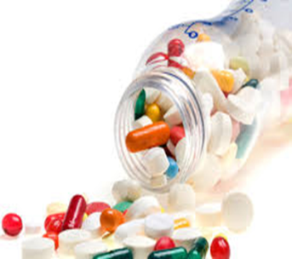
Annenin İlaç Kullanımı
Prematüreler ve 2 aydan küçük bebeklerde ilaçların olumsuz etkileri daha çok görülür
Eğer endişe varsa emzirmenin sürekliliği için, hastalığın tedavisinde en uygun ilacın bulunması mümkündür

Slide 43
İlaç seçiminde olumsuz etkileri en aza indirmek için;
Etki süresi (kısa etkili ilaç seçmek uygun),
ilacın absorbsiyon oranı
ve kanda pik yapma düzeyini göz önünde bulundurmalı
Annenin ilacı emzirmeden sonra alması çoğu ilaç için en güvenli zaman kabul edilmektedir.
Çoğu zaman emzirmenin kesilmesi, bebek için ilacın zararlı etkisinden daha çok tehlikelidir.

Slide 44
Anne Etkilerini Bilmediğiniz Bir İlaç Alıyorsa
İlgili kaynakları tarayın,
Anneye yeterli bilgi toplayana kadar emzirmesini söyleyin,
Uzun süredir ilaç kullanıyorsa, bebekte aşırı uyuma, beslenme isteksizliği ve sarılık gibi belirtileri arayın,
Daha fazla bilgi için uzmanlara danışın,
Uygun seçenekler varsa ilacı değiştirin,
Bebekte yan etkiler görülüyor ve ilaç değişikliği yapılamıyorsa uygun bir alternatif beslenme yöntemi bulun.

Slide 45
Anne Etkilerini Bilmediğiniz Bir İlaç Alıyorsa- II
Geleneksel tedaviler, bitkisel ilaçlar bebeği etkileyebilir, bebeği yan etkiler yönünden izleyin
Bitkisel ilaçların karaciğer üzerine toksik etkileri göz önünde bulundurulmalı, bu sebeple kesin bilgimiz olmayan bitkisel ilaçlar kullanılmamalıdır

Slide 46
Emzirme ve Annelerde İlaç Kullanımı
Annede kullanımı durumunda emzirmenin uygun olmadığı ilaçlar:
Kanser ilaçları ve metabolitleri,
Radyoaktif maddeler, Radyoaktif İyot 131, (Emzirme geçici olarak durdurulur.)
Topikal iyot/iyodoforlar, (topikal kullanımı bile bebekte tiroid baskılanması veya elektrolit dengesizliğine yol açabilir)
Madde kullanımı, (madde kullanımı olan anneler ilgili birimlere yönlendirilmelidir)
Notes:
Kanser ilaçları ve metabolitleri: Sitotoksik kemoterapi alan annenin tedavi sırasında emzirmeyi bırakmasını gereklidir.
Radyoaktif maddeler (Emzirme geçici olarak durdurulur.) Radyoaktif İyot 131, tedavisi alan anneler tedavi bitiminden sonra en erken yaklaşık iki ay sonra emzirmeye tekrar başlayabilir.
Aynı zamanda, topikal iyot veya iyodoforların (örn., Povidon iyot) açık yaralar veya mukozada topikal olarak kullanılmasının bile emzirilen bebekte tiroid baskılanması veya elektrolit dengesizliğine yol açtığı gösterilmiştir.
Madde kullanımı: Annenin nikotin, alkol, ekstasy, amfetaminler, kokain gibi stimülanların kullanımının emzirilen bebekler üzerinde zararlı etkilere sahip olduğu gösterilmiştir. Alkol, opioidler, benzodiazepinler ve esrar hem anne hem de bebekte sedasyona neden olabilir. Madde kullanımı olan anneler ilgili birimlere yönlendirilmelidir.

Slide 47
Emzirme ve Annelerde İlaç Kullanımı
Emzirmenin Kontrendike Olmadığı Ancak Yan etkileri Olan ilaçlar
Yan Etki (Olası) | Psikiatrik ve antikonvülzif ilaçlar (uyku hali için bebek gözlenmelidir.)
Mümkünse başka ilaç kullanın | Kloramfenikol, tetrasiklinler, metroniazol, quinolone (örneğin: siprofloksasin)
Bebeği Sarılık yönünden izle | Sulfonamid, kotrimoksazol, fansidar, dapsone
Başka ilaç kullan (sütü azaltabilir) | Östrojenler (östrojen içeren kontraseptifler dahil) tiazid grubu diüretikler

Slide 48
Emzirme ve Annelerde İlaç Kullanımı
Tedavi Dozlarında Güvenle Kullanılabilecek İlaçlar
Bebeği izleyin | Analjezik ve antipiretikler; kısa süreli parasetamol
 | Asetil salisik asit, ibuprofen, morfin ve pethidin (nadir kullanım),
 | Antibiotikler: ampisilin, kloksasilin ve diğer penisilinler, eritromisin, flucloxacillin, pritromisin
 | Antituberkulostatikler, antilepra, antimalaria ilaçları
 | Antihelmintikler, antifungaller
 | Bronkodilatatörler (örn: salbutamol), öksürük ilaçları
 | Kortikosteroidler, antihistaminikler, antiasidler, diabet ilaçları
 | Çoğu hipertansifler, digoxin
 | İyot, demir, vitaminler

Slide 49
Emzirme Ve Aşılama
İki açıdan değerlendirilmesi gerekir: bir aşıya bebeğin vereceği immün yanıtta laktasyonun etkisi ve anneye yapılacak bir aşının bebek sağlığına olumsuz potansiyel etkisidir
İnaktif aşıların bebeğe zarar vermesi beklenmez.
Asellüler boğmaca, tetanoz toksoidi, azalmış difteri toksoidi ve influenza aşısı yapılması hem annenin hem de bebeğin korunması açısından önerilmektedir
Çoğu canlı aşı süte geçmez. Rotavirus, varisella, kızamık-kızamıkçık-kabakulak aşılarının emziren anneye yapılmasında sakınca yoktur
Özellikle bağışıklığı olmayan emziren anneye kızamık-kızamıkçık-kabakulak aşısı yapılması önerilmektedir
Notes:
Rutin çocukluk çağı aşılarına karşı oluşan immün yanıtta sütte maternal antikor varlığına rağmen, emzirmenin olumsuz etkisi beklenmez.
Emzirme aşı sonrası ateş reaksiyonunu azaltıcı etki gösterir.
Emziren anneye inaktif aşıların (difteri-tetanoz-inaktif polio, asellüler boğmaca, influenza, hepatit A, hepatit B, human papilloma virus) yapılması bebeğe zarar vermesi beklenmez.
Sarı humma ve çiçek aşısı olası yan etki aşısından acil durumlar dışında emziren anneye yapılması önerilmez.

Slide 50
Anne Sütünü Arttırmak İçin Galaktogog (Laktogog) Kullanımı
Önce emzirme ile ilgili bir problem olup olmadığı veya tedavi edilebilir bir durum olup olmadığı değerlendirilmelidir.
Galaktogog veriliyorsa mutlaka anne ve bebek yakından takip edilmelidir
Süt üretiminin indüklenmesi, sürdürülmesi ve güçlendirilmesi için en sık tercih edilen ilaçlar;
Metokloropamid,
Domperidon,
Çemen otu,
Notes:
Emzirmenin kesilmesinde, süt miktarının yetersiz olduğunun düşünülmesi en sık nedenlerden biridir. Herhangi bir galaktogog kullanımından önce emzirme ile ilgili bir problem olup olmadığı (emzirme sıklığı, göğsün boşalması vb) veya tedavi edilebilir bir durum olup olmadığı (annede hipotiroidizm, ilaç kullanmı vb) değerlendirilmelidir. Galaktogog kullanımı evlat edinmiş annede relaktasyon (anne sütü yapımını tekrar getirmek) ve anne veya bebek hastalığı veya ayrılığı nedeniyle azalmış süt miktarını arttırmak amacıyla olabilir.
Metokloropamid: Santral sinir sisteminde dopamin salınımını engelleyerek laktasyonu arttırır. İnfantlarda antireflü ve antiemetik olarak kullanılmaktadır. Çoğu çalışmada süt üretiminin başlatılması ve arttırılması aşamasında etkili olduğu gösterilmiştir. Annede huzursuzluk, sersemlik, halsizlik, diyare yapabilir. Uykusuzluk, baş ağrısı, baş dönmesi, bilinçte konfüzyon, depresyon, anksiyete veya ajitasyon olursa ilacı kesmek gerekir. Akut distonik reaksiyonlar nadirdir (% 0.05 den az). Epilepsisi olan ve antiepileptik ilaç kullanan hastalara, depresyonu olan veya antidepresan kullananlara, feokromasitoması ve kontrol edilemeyen hipertansiyonu olan hastalara, intestinal obstrüksiyonu ve kanaması olan hastalara veya ilaca daha öncede alerjisi veya reaksiyonu olanlara verilmemelidir. Metokloropamid anne sütüne geçer fakat araştırmalarda metokloropamid kullanan annelerin bebeklerinde yan etki gözlenmemiştir. Doz: 30-40 mg/gün 3-4 doz, tam doz olarak 7-14 gün kullanıp, 5-7 günde azaltılarak kesilir. Doz azaltımında süt miktarında azalma olursa düşük dozla uzun süre devam edilebilir. Uzun süreli kullanımda depresyon gelişebilir.
Domperidon: Antireflü ve anti emetik etkisi için kullanılan dopamin antagonistidir. Metokloropamide göre ektrapiramidal yan etkileri daha azdır. Ağızda kuruluk, baş ağrısı, abdominal kramp yapabilir. Sürekli yüksek doz kullanan rodentlerde meme kanserine neden olmuştur. İnsanlarda böyle bir etki bildirilmemiştir. Gastrointestinal kanama, obstrüksiyon ve perforasyon durumlarında önerilmez. Doz 10-20 mg/gün 3-4 doz 3-8 hafta kullanımı önerilir. Etkisinin başlaması 3.gün-3. hafta arasındadır.
Çemenotu: En sık tavsiye edilen bitkisel galaktogogtur. Standart dozu olmasa da günlük önerilen doz 3-4 kez 1-4 kapsüldür. Emzirmenin tekrar başlatılacağı veya evlat edinme durumunda daha yüksek kullanımı gerekebilir. En sık görülen yan etkiler ter, süt ve idrarda akçaağaç şurubu kokusu, diyare, hipoglisemi, astmatik problemlerdir.

Slide 51
ÖZET
Emziren kadının beslenme ihtiyacı
* Anne düzenli beslenmesine devam ettiği sürece ek bir beslenme çeşitliliğine ihtiyacı yoktur.
Emziren annenin kullanabileceği aile planlaması yöntemleri
* Her anne mutlaka doğumun 6. haftasında uygun ve etkili aile planlaması yöntemleri konusunda bilgilendirilmelidir.
Annenin hastalığı durumunda emzirme yönetimi
* Anneyle bebeği olabildiğince birlikte tutun. Anneye destek olun.
İlaçlar ve emzirme
* Emziren anneye güvenli ilaçlar reçete edilmeli. Çoğu zaman emzirmenin kesilmesi, ilacın zararlı etkisinden daha çok bebek için tehlikelidir.

Slide 52
TEŞEKKÜRLER…

